Slide 1
XƠ GAN
Nhóm 1
1. Trần Văn Tiến
2. Phạm Thị Ngọc Diệp
3. Nguyễn Thị Thanh Hồng
4. Nguyễn Đỗ Trung Đức
5. Huỳnh Sử Minh Trí

Slide 2
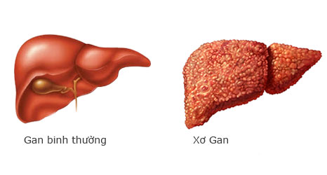
I. ĐỊNH NGHĨA
Xơ gan (Cirrhosis) là một quá trình tổn thương có tính lan tỏa, kéo dài ở gan, biểu hiện bằng:
+ Viêm, hoại tử tế bào nhu mô gan.
+ Sự tăng sinh xơ của tổ chức liên kết tạo sẹo xơ hóa.
+ Sự hình thành các hạt tái tạo từ tế bào gan còn nguyên vẹn làm đảo lộn cấu trúc bình thường → hình thành các u cục trong nhu mô gan.

Slide 3
II. NGUYÊN NHÂN
Có nhiều nguyên nhân và vẫn còn 1 số nguyên nhân chưa biết rõ.
1. Xơ gan rượu.
Nguyên nhân thường gặp nhất.
Uống rượu nhiều, tuyến mang tai lớn, nốt dãn mạch
SGOT/SGPT >2, GGT tăng, xác định bằng sinh thiết gan.
2. Do nhiễm trùng.
Đứng hàng đầu là viêm gan B, C và hay phối hợp D gây xơ gan nốt lớn (xơ gan sau hoại tử).
Xét nghiệm huyết thanh cho thấy mang mầm bệnh B, C mạn: HBsAg+, antiHBc+, HCV(+).
Các nhiễm khuẩn khác : Brucellose, Echinococcus, Schistosomiasis, Toxoplasmosis.

Slide 4
3. Do biến dưỡng.
‒ Bệnh thiết huyết tố di truyền .
+ Xét nghiệm : Sắt huyết thanh tăng
Độ bảo hòa ferritine và transferritine máu tăng
‒ Bệnh Wilson: (xơ gan đồng): Đồng huyết thanh tăng.
‒ Các bệnh ít gặp: bệnh porphyrin niệu, bệnh tăng galactose máu, bệnh Gaucher, fructose niệu.
4. Xơ gan do rối loạn miễn dịch
Xơ gan mật nguyên phát : bệnh viêm mạn tính đường mật nhỏ trong gan không nung mủ
Viêm gan tự miễn - gây hủy tế bào gan mạn tính, thường có đợt cấp, xét
nghiệm máu có kháng thể kháng cơ trơn, kháng nhân, kháng ty lạp thể.

Slide 5
5. Xơ gan cơ học: - Xơ gan mật thứ phát do nghẽn đường mật chính mạn tính, do hẹp cơ oddi, do sỏi.
- Tắc tĩnh mạch trên gan trong hội chứng Budd-chiari, suy tim phải lâu ngày, viêm màng ngoài tim co thắt.
6. Xơ gan do thuốc: Méthotrexate, maleate de perhexilene, methyl dopa, thuốc ngừa thai, oxyphenisatin, izoniazide,
7.Các nguyên nhân khác chưa được chứng minh: Bệnh viêm ruột mạn tính, đái đường, sarcoidosis.
III. TRIỆU CHỨNG
1. Lâm sàng
Xơ gan giai đoạn còn bù
Có rất ít dấu chứng cơ năng và thực thể, phát hiện nhờ khám điều tra sức khỏe, theo dỏi những người có nguy cơ cao.

Slide 6
Xơ gan giai đoạn còn bù
Có rất ít dấu chứng cơ năng và thực thể, phát hiện nhờ khám điều tra sức khỏe, theo dỏi những người có nguy cơ cao.
- Triệu chứng cơ năng:
Ăn kém ngon, khó tiêu, nặng tức vùng thượng vị, giảm tình dục, rối loạn kinh nguyệt.
- Triệu chứng thực thể:
Gan lớn bờ sắc mặt nhẳn chắc không đau, lách lớn, không có cổ trướng, có giãn mạch ở gò má, nốt giản mạch hình sao, hồng ban lòng bàn tay . Chẩn
đoán xác định bằng sinh thiết gan.
b. Xơ gan giai đoạn mất bù
Có nhiều biến chứng và biểu hiện qua 2 hội chứng. Hội chứng suy gan & Hội chứng tăng áp TM cửa

Slide 7
Hội chứng suy gan: - Gầy, sút cân chán ăn
Thiếu máu, tiêu chảy
Vàng da, phù chân, báng bụng sao mạch, lòng bàn tay son
Xuất huyết da niêm
Rối loạn kinh nguyệt, mất khả năng tình dục
Hội chứng tăng áp TM cửa:- Tuần hoàn bàng hệ
Báng bụng
Lách to
Xuất huyết tiêu hóa do vỡ giãn TM thực quản, trực tràng
2. Cận lâm sàng
a. Xét nghiệm máu ngoại vi
- Hội chứng viêm
+ Fibrinogen máu: tăng >4g/l.
+ LDH>250đv, CRP>20mg/l, VS: tăng.(khi có xơ tiến triển)
- Hội chứng thiếu máu: Đẳng sắc, hoặc giảm 3 dòng tế bào máu khi có cường lách.

Slide 8
b. Xét nghiệm chức năng gan
Hội chứng suy gan
+ Các xét nghiệm chức năng gan đặc hiệu: Nghiệm pháp Galactose niệu+,
thanh thải caffein (+).
- Hội chứng hủy tế bào gan Biểu hiện : viêm trong xơ gan tiến triển và tăng ALAT, ASAT .
GIẢM | TĂNG
Protid máu | NH3 máu
Tỷ prothrombin
Cholesterol máu
Kali máu
Natri niệu

Slide 9
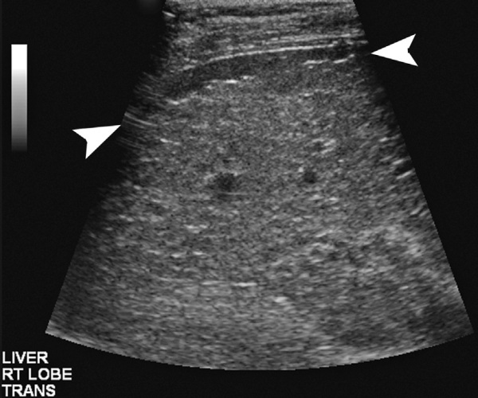
c. Siêu âm gan
Gan nhỏ, bờ không đều, hình răng cưa, dạng nốt, tĩnh mạch cửa tĩnh mạch lách giãn, tái lập tĩnh mạch rốn, thuyên tắc tĩnh cửa.
d. Soi ổ bụng
Giản tĩnh mạch phúc mạc, mạc treo, tĩnh mạch rốn, hoặc soi thực quản dạ dày thấy có trướng tĩnh mạch thực quản, dạ dày.
e. Sinh thiết gan
Là xét nghiệm quyết định trong chẩn đoán xơ gan, góp phần chẩn đoán nguyên nhân và phân loại xơ gan.

Slide 10
IV. TIÊN LƯỢNG VÀ BIẾN CHỨNG
1. Tiên lượng
Thang điểm để đánh giá giai đoạn xơ gan theo chỉ số Child Pugh(1982)
Child – Pugh A: 5 – 6 điểm, tiên tượng tốt, xơ gan còn bù.
Child – Pugh B: 7 – 9 điểm, tiên lượng dè dặt.
Child – Pugh C: 10 – 15 điểm, tiên tượng xấu.
Child – Pugh B-C xơ gan mất bù

Slide 11
2. Biến chứng
Nhiễm trùng Ruột, báng, tĩnh mạch cửa, phổi, thận.
Nhiễm trùng báng khởi phát có thể gặp sau viêm ruột, với biểu hiện báng tăng nhanh hơn, đau bụng tự nhiên, sốt.
Huyết khối tĩnh mạch cửa do nhiễm trùng: Lâm sàng có báng tăng nhanh, đau bụng tự nhiên, sốt, đại tiện ra máu. Chẩn đoán bằng siêu âm cho hình ảnh huyết khối trong tĩnh mạch cửa.
Bệnh lý dạ dày tá tràng Loét dạ dày tá tràng, bệnh dạ dày tăng áp cửa.
Loét dạ dày tá tràng: Ổ loét ở hành tá tràng > loét dạ dày. Loét thường rất ít triệu chứng, khó liền sẹo, dễ tái phát → biến chứng như thủng, chảy máu.
Bệnh dạ dày tăng áp cửa: Niêm mạc dạ dày đỏ rực (không phải viêm). Dần dần, niêm mạc có hình khảm và có thể kèm theo trướng tĩnh mạch dạ dày. Tổn thương này hay xảy ra ở bệnh nhân được điều trị thắt tĩnh mạch trướng thực quản.

Slide 12
Chảy máu Da, niêm mạc, nội tạng, chảy máu từ tỉnh mạch trướng thực quản, từ trĩ trong tăng áp cửa.
Chảy máu từ tĩnh mạch trướng thực quản: Do áp lực tĩnh mạch cửa quá cao. Bệnh khởi phát đột ngột với nôn máu nhưng không có triệu chứng báo trước. Tình trạng chảy máu có khi rất nặng với biểu hiện choáng do mất máu, đe doạ tính mạng. Nội soi thực quản có trướng tĩnh mạch độ 3 có chảy máu. Ngoài ra có thể chảy máu ở các vị trí trướng tĩnh mạch khác như trĩ, trướng tĩnh mạch dạ dày vùng phình vị, trướng tĩnh mạch ở ruột non (hiếm).
Chảy máu do giảm yếu tố đông máu: Chảy máu não, chảy máu dưới da.
Hôn mê gan
Là tiến trình của giai đoạn cuối xơ gan. Thường có các yếu tố làm dễ như nhiễm trùng, xuất huyết, rối loạn nước điện giải, sau phẫu thuật nối tắt tĩnh mạch chủ còn gọi là bệnh não gan.

Slide 13
Hội chứng gan thận
Là biến chứng nặng, tử vong cao. Suy thận cấp rất nặng, phát khởi trên 1 gan suy, báng quá nặng, dùng lợi tiểu bừa bãi hoặc thuốc độc cho thận. Lâm sàng biểu hiện tình trạng thiểu niệu hoặc vô niệu, có dấu hiệu suy thận, có protein niệu, hồng cầu niệu, natri máu giảm < 130 mEq/L, độ thẩm thấu nước tiểu cao hơn huyết tương.
Ung thư gan: Thường gặp sau xơ gan ngoại trừ xơ gan do tim và xơ gan do ứ mật.
Rối loạn đường má: Rối loạn đường máu: Có rối loạn dung nạp glucose nhưng ít khi gây nên bệnh cảnh đái tháo đường thật sự, hoặc đường máu giảm trong suy gan nặng.
Rối loạn yếu tố đông máu.

Slide 14
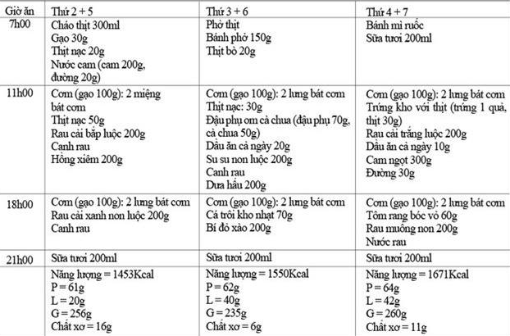
V.ĐIỀU TRỊ 1. Chế độ ăn uống nghỉ ngơi Chế độ ăn uống hạn chế muối rất quang trọng,nên dùng đạm thực vật,hạn chế hoạt động thể lực THỰC ĐƠN CHO MẪU NGƯỜI BỊ SƠ GAN

Slide 15
2 .Thuốc điều trị
2.1 Điều trị triệu chứng
a. Điều trị cổ trướng
Khó khăn hơn so với cổ trướng do các nguyên nhân khác ăn nhạt và nghỉ ngơi nếu không giảm báng và Na+niệu < 25mmol/ng thì cần sử dụng lợi tiểu.
b. Điều trị tăng áp tĩnh mạch cửa
. Nối thông cửa chủ : Làm giảm báng nhanh, có thể gây bệnh não gan và hiệu quả không cải thiện mấy
. Thuốc chẹn giao cảm: (propanalol, nadolol) tác dụng giảm áp lực cửa, giảm kích thước tĩnh mạch trướng và hệ thống tĩnh mạch cữa.
c. Điều trị suy gan. Không có điều trị đặc hiệu
d. Thuốc chống xơ
. Corticoides: Chỉ dùng trong viêm gan mạn tự miễn
. Colchicin: Ngăn quá trình xơ gan rượu, dùng 1mg/ng,5 ngày 1 tuần.
2.2. Điều trị biến chứng
a. Điều trị hội chứng gan thận.
Hạn chế dịch, muối, protein, kali, không dùng thuốc độc cho gan, điều trị nhiễm khuẩn nếu có, không dùng Manitol.Lợi tiểu liều cao và thận nhân tạo cũng không cải thiện.

Slide 16
b. Điều trị chảy máu tĩnh mạch trướng thực quản
. Truyền máu tươi hoặc huyết tương tươi, cầm máu (sonde blakemore or sonde minnesota )
. Thuốc co mạch: ( dùng giai đoạn cấp) vasopressine hoặc somatostatin.
. Chích xơ : Điều trị chảy máu cấp và chích lập lại duy trì cho đến khi xẹp tĩnh mạch.Thường dùng là polidocanol
. Thắt tĩnh mạch trướng qua nội soi.
. Phẫu thuật cấp cứu: đặt TIPS.
. Thiết đoạn thực quản cấp cứu bằng súp kẹp qua đường mở thông dạ dày mặt trước.
. Tháo phân; điều trị dự phòng chảy máu tái phát.
c. Điều trị dạ dày do tăng áp cửa
. Xác định bằng nội soi
d. Điều trị viêm phúc mạc nhiễm khuẩn tiên phát (SBP)
Dùng kháng sinh Cefotaxime 6g/24h x 5-7ngày. Dùng đường tĩnh mạch sau 48 giờ thấy giảm bạch cầu trong dịch báng. Sau đó điều trị dự phòng với Norfloxacin 400mg/ng, hoặc Ciprofloxacin 750mg/tuần, hoặc Bactrim cho 5 ngày/tuần, tối thiểu là 6 tháng, có hiệu quả phòng tái phát.
THANKS

